Slide 1


FDSP
Faculté
Droit
Science
Politique

Slide 2


DÉROULÉ
ENT (Environnement Numérique de Travail)
AMeTICE (Plate forme de cours en ligne)
BCC4 (Bloc de connaissances et de compétences)

Slide 3


ENT

Slide 4



Slide 5
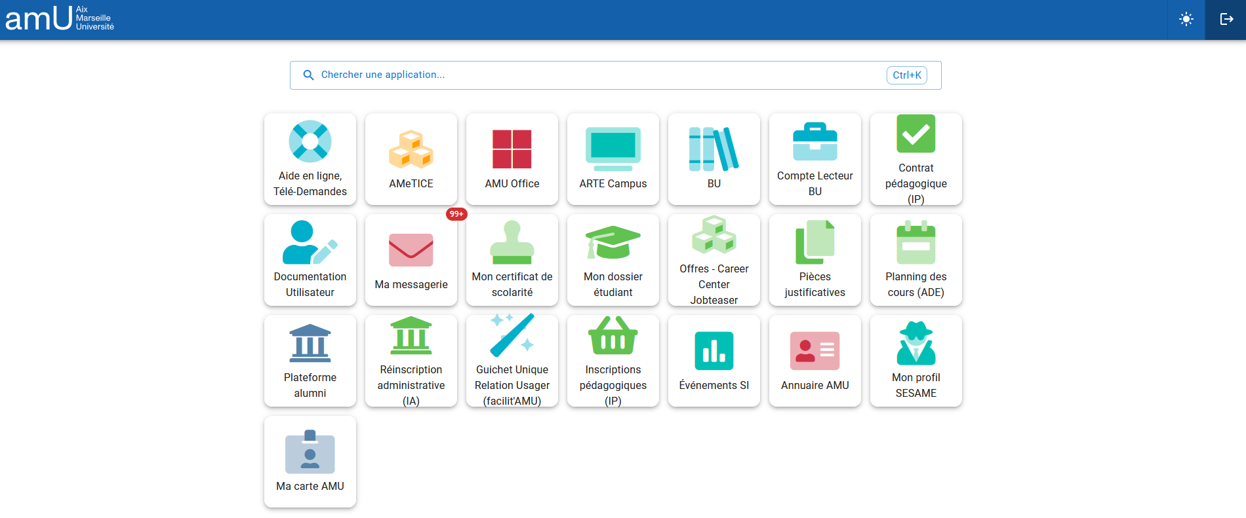

Slide 6
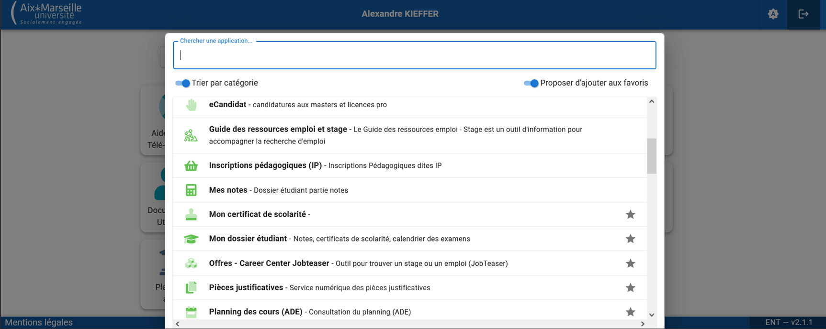

Slide 7
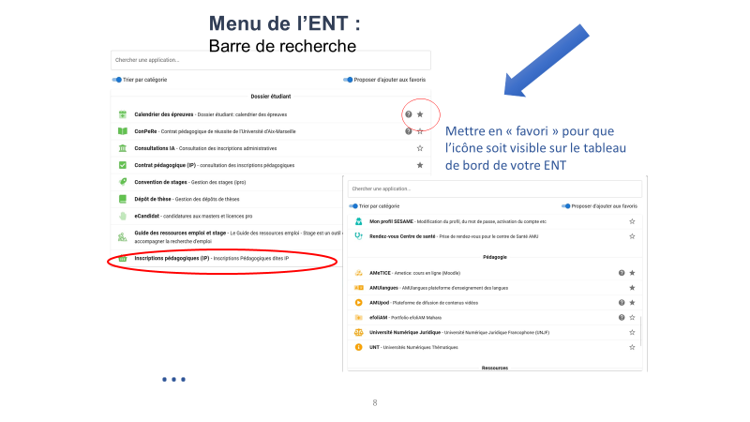

Slide 8

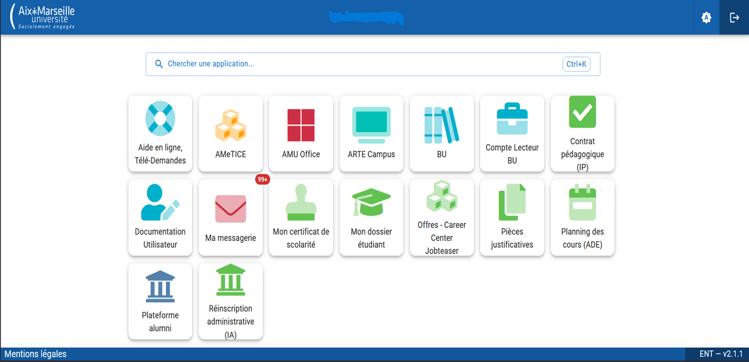

Slide 9
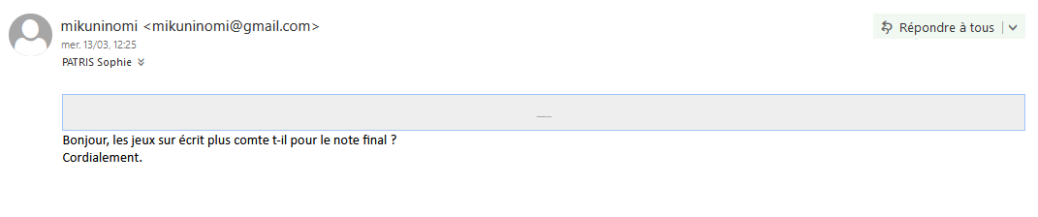

Slide 10

Aix Marseille enseignement avec les TICE
TICE pour Technologie de l’Information et de la Communication pour l’Enseignement.
PLATEFORME DE COURS EN LIGNE

Slide 11
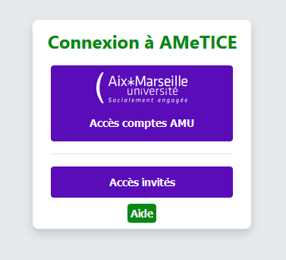

Slide 12
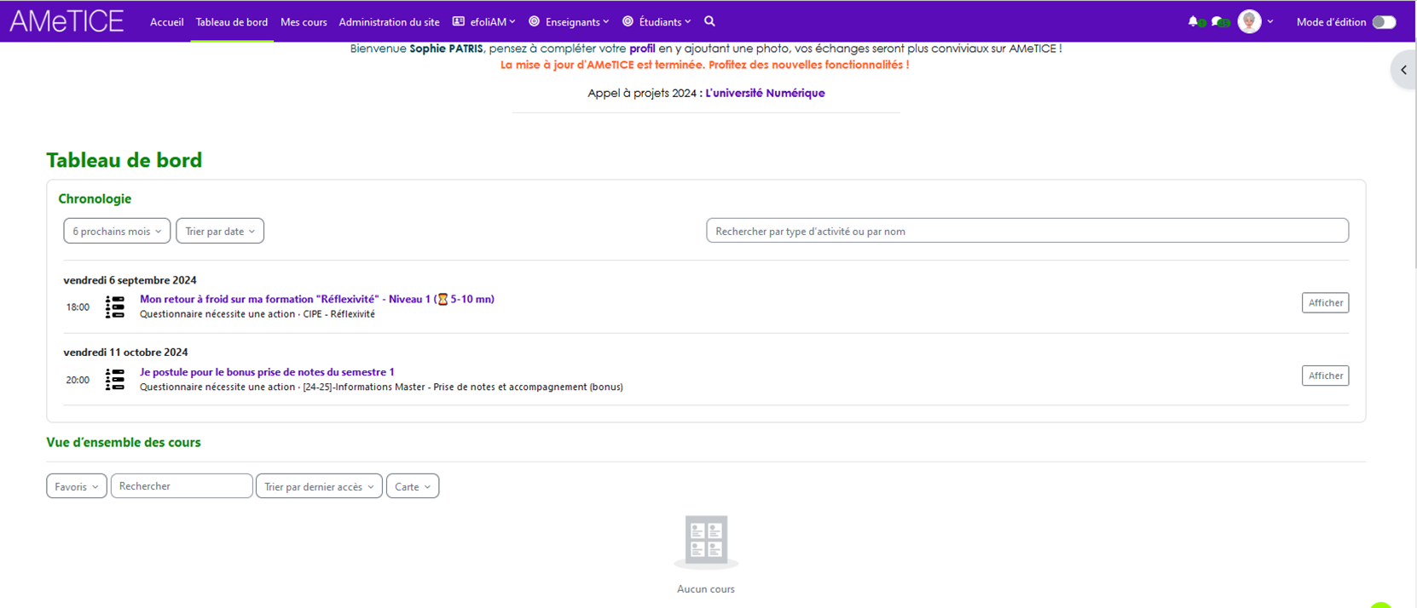


Slide 13
Si je veux que tout se passe bien sur AmeTICE
J’utilise mes identifiants personnels AMU
J’utilise mon ordinateur si je dois faire des activités ou évaluation en ligne ou remettre un devoir…
J’utilise en priorité Mozilla (fraîchement mis à jour)
Je m’assure d’avoir une bonne connexion internet, donc de la wifi

Slide 14
BCC4
(Bloc de connaissances et de compétences)
Enseignements transversaux :
Enseignements permettant d’acquérir des compétences applicables dans plusieurs domaines

Slide 15
UE Méthodologie et outils pour le travail universitaire (MOTU)
UE Langue étrangère
UE Autoformation en langue française et orthographe
UE Outils de recherche documentaire

Slide 16
Méthodologie et outils pour le travail universitaire (MOTU)

Slide 17
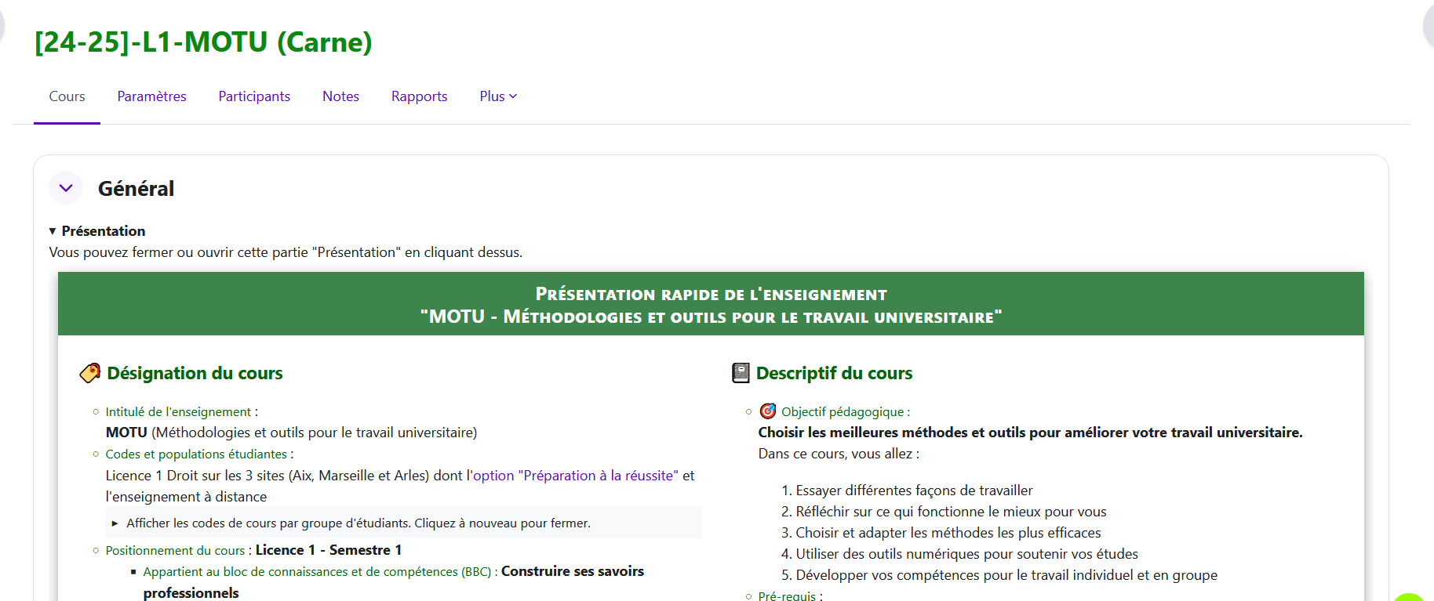

Slide 18
TD de langue étrangère

Slide 19

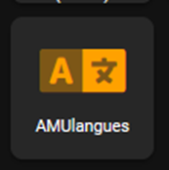
Langues proposées : anglais, allemand, espagnol et italien
Durée : 12h = 8 cours d’1h30
Inscription pédagogique sur l’ENT
Début des cours : 30 septembre
Evaluation en contrôle continu intégral
Espace langue :
ESPACE LANGUES
AMU LANGUE

Slide 20
Autoformation en langue française (écri+)

Slide 21
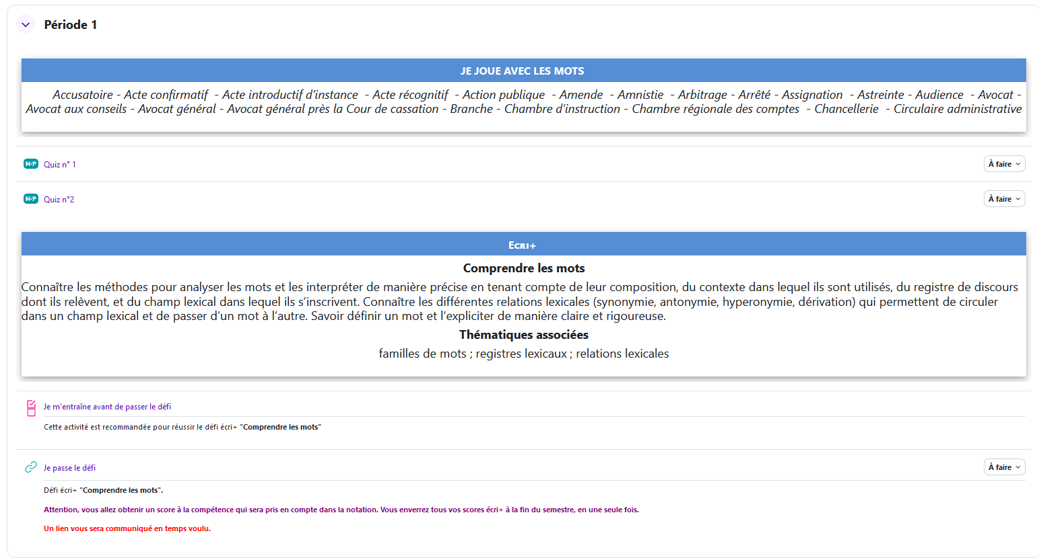

Slide 22
Cours entièrement en distanciel en Autoformation /Autonomie
Evalué en contrôle terminal sur le vocabulaire juridique et les scores écri+
« Je m’entraine avant de passer le défi » n’est pas noté !
Prendre le temps de regarder les tutos, capsules vidéo, la FAQ.

Slide 23
Outils de recherches documentaires

